Slide 1
第四十讲 非流水下的DLX数据通路
DLX指令处理步骤：
  从指令存储器取出指令；
  指令译码并读寄存器堆；
  执行操作或计算地址；
  从数据存储器中读取操作数；
  将结果写回。

Slide 2
DLX指令类型：
R型指令
I型指令
J型指令

Slide 3
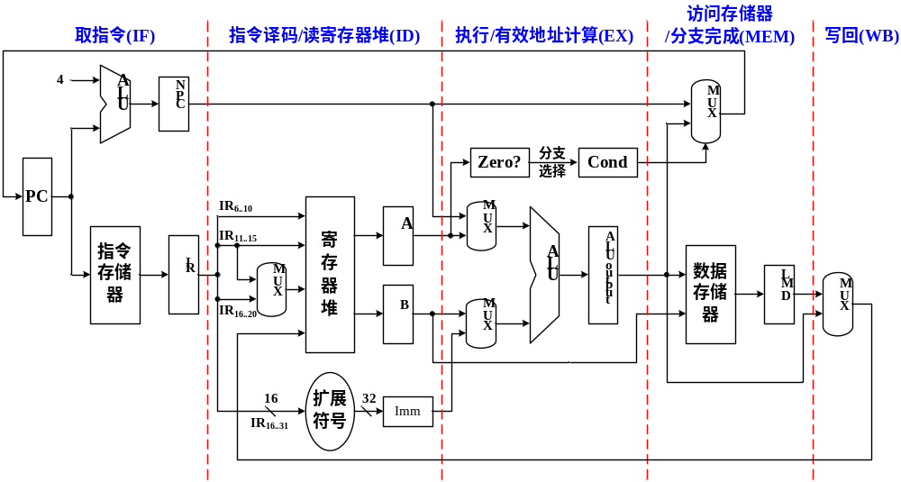
非流水下的DLX数据通路
读寄存器号1
读寄存器号2
读/写地址
读出数据
写寄存器号
寄存器号1
出数据
写数据
写入数据
寄存器号2
出数据

Slide 4
取指令周期（IF）
  取指令：IR←Mem[PC]
  形成下条指令地址：NPC←PC+4

Slide 5
指令译码/读寄存器周期（ID）
  源操作数：
  若为R/I型指令：A←Regs[IR_{6…10}]
  若为R型指令：B←Regs[IR_{11…15}]
  若为I型指令：
  Imm←₃₂[Regs [IR₁₆]¹⁶ ## Regs[IR_{16…31}]]
  目的寄存器：
  若为R型指令： rd←Regs[IR_{16…20}]
  若为I型指令： rd←Regs[IR_{11…15}]

Slide 6
执行/有效地址计算周期（EX）
(1) 若为ALU运算类指令：
  若为R型指令：ALUoutput←A func B
  若为I型指令：ALUoutput←A op Imm
(2) 若为Load/Store指令，需要计算存储器地址：
  ALUoutput←A + Imm
(3) 若为分支指令：
  ALUoutput←NPC + Imm；计算分支地址
  Cond←(A op 0)；判断转移条件：若A = 0，则转移成功

Slide 7
访问存储器/分支完成周期（MEM）
(1) 对于Load指令：
  LMD←Mem[ALUoutput]
(2) 对于Store指令：
  Mem[ALUoutput]←B
(3) 若为分支指令：
  if (Cond) then PC←ALUoutput else PC←NPC

Slide 8
写回周期（WB）
(1) 对于R型ALU指令：
  Regs[IR_{16…20}]←ALUoutput
(2) 对于I型ALU指令：
  Regs[IR_{11…15}]←ALUoutput
(3) 对于Load指令：
  Regs[IR_{11…15}]←LMD

